Slide 2
业绩潜伏2
3月11日 20:15
王延龙
执业编号:A1120615060002
10多年行业从业经验，擅长把握市场节奏和筹码理论，以及热点跟踪及板块分析和龙头晋级、淘汰、卡位等细节判断。推崇趋势跟踪论，主张躲避风险为第一，获取利润是第二。是盈利模式《钝化转势法》、《分金弱转强》、《一眼看高点》等创始人。对投资者心理的操作过程解剖，深受广大股民用户的认可。

Slide 3
0 1
大盘分析
0 2
戴维斯双击继续适用
0 3
财报潜伏

Slide 4
PART 01
大盘分析

Slide 5
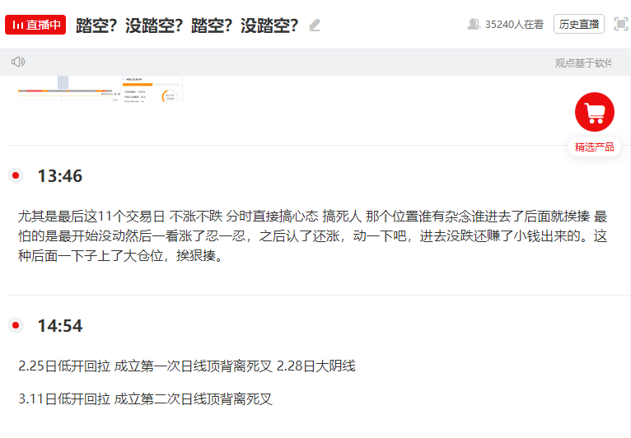

Slide 6
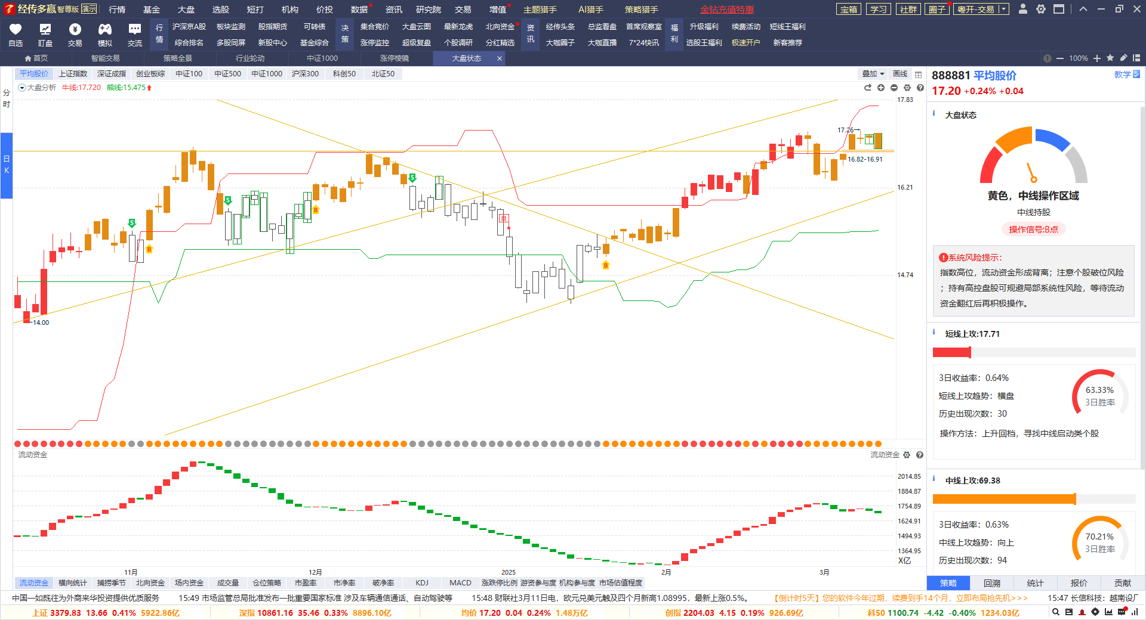
大盘分析(反复搞心态)

Slide 7
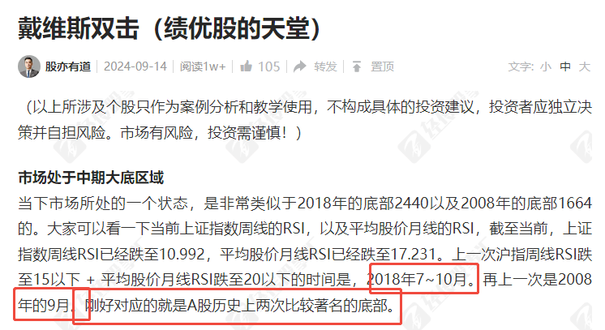
924载入历史低点，所以有底仓不怕套

Slide 8
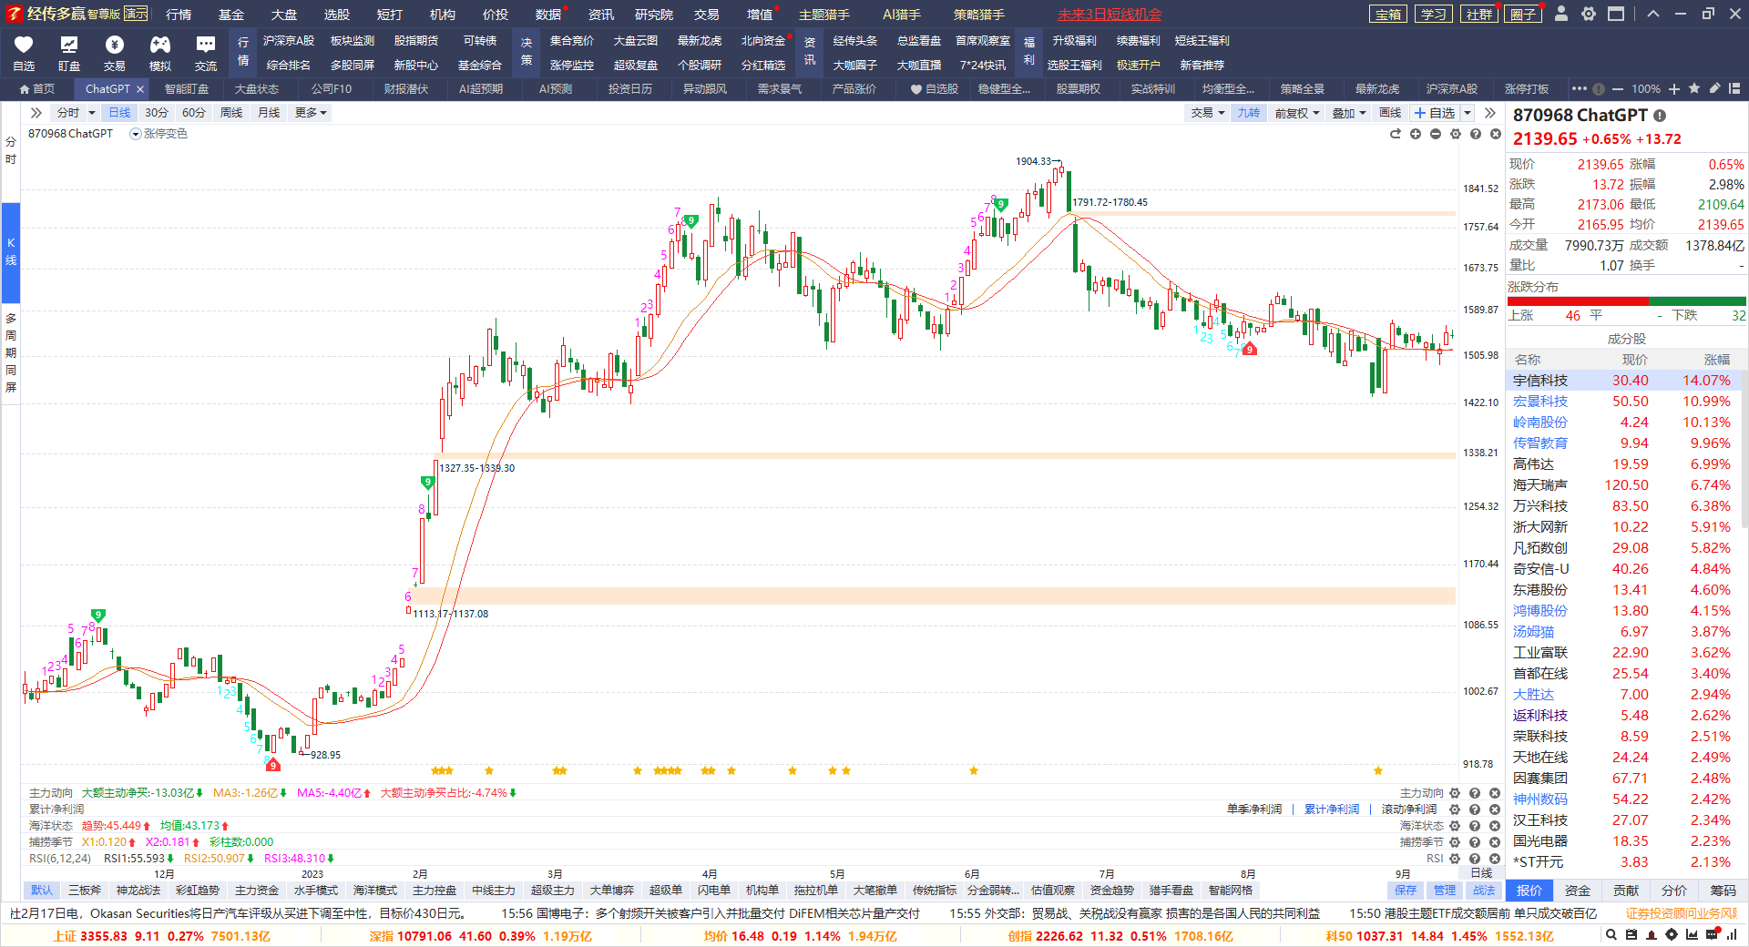
ds对比GPT

Slide 9
PART 02
戴维斯双击继续适用

Slide 10
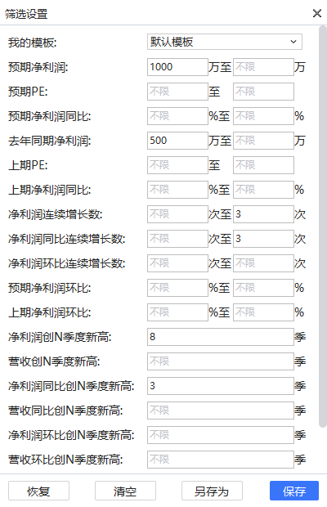
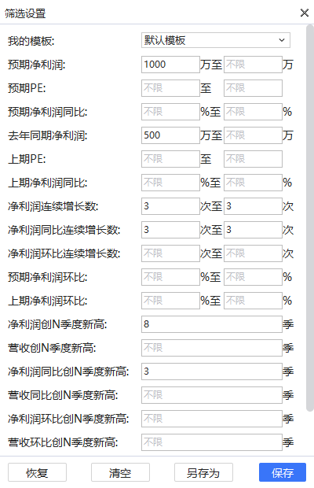
绩优股（仍然用年报选择）
理解选择的逻辑

Slide 11
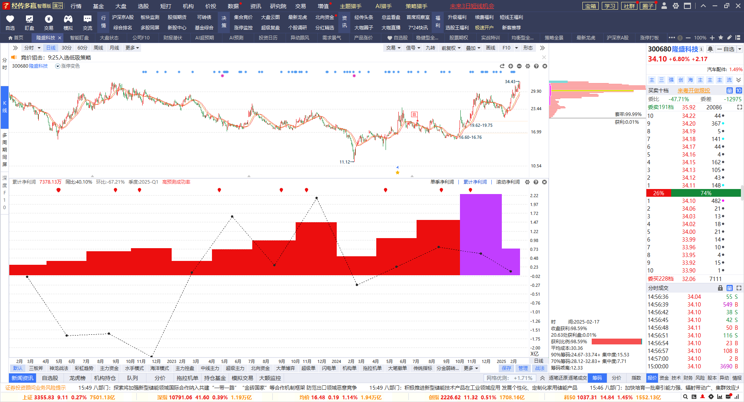
戴维斯双击

Slide 12
PART 03
财报潜伏

Slide 13
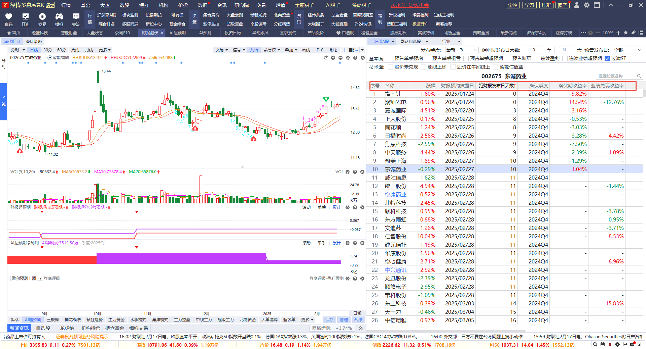
表头栏的意思

Slide 14
适用阶段和业绩披露时间
每一次业绩披露的时间。
戴维斯双击重点是年报，每一年都是增长的。稳定的绩优股。
一季报——最晚4.30日
半年报——最晚8.30日
三季报——最晚10.31日
年报——最晚4.30日

Slide 15
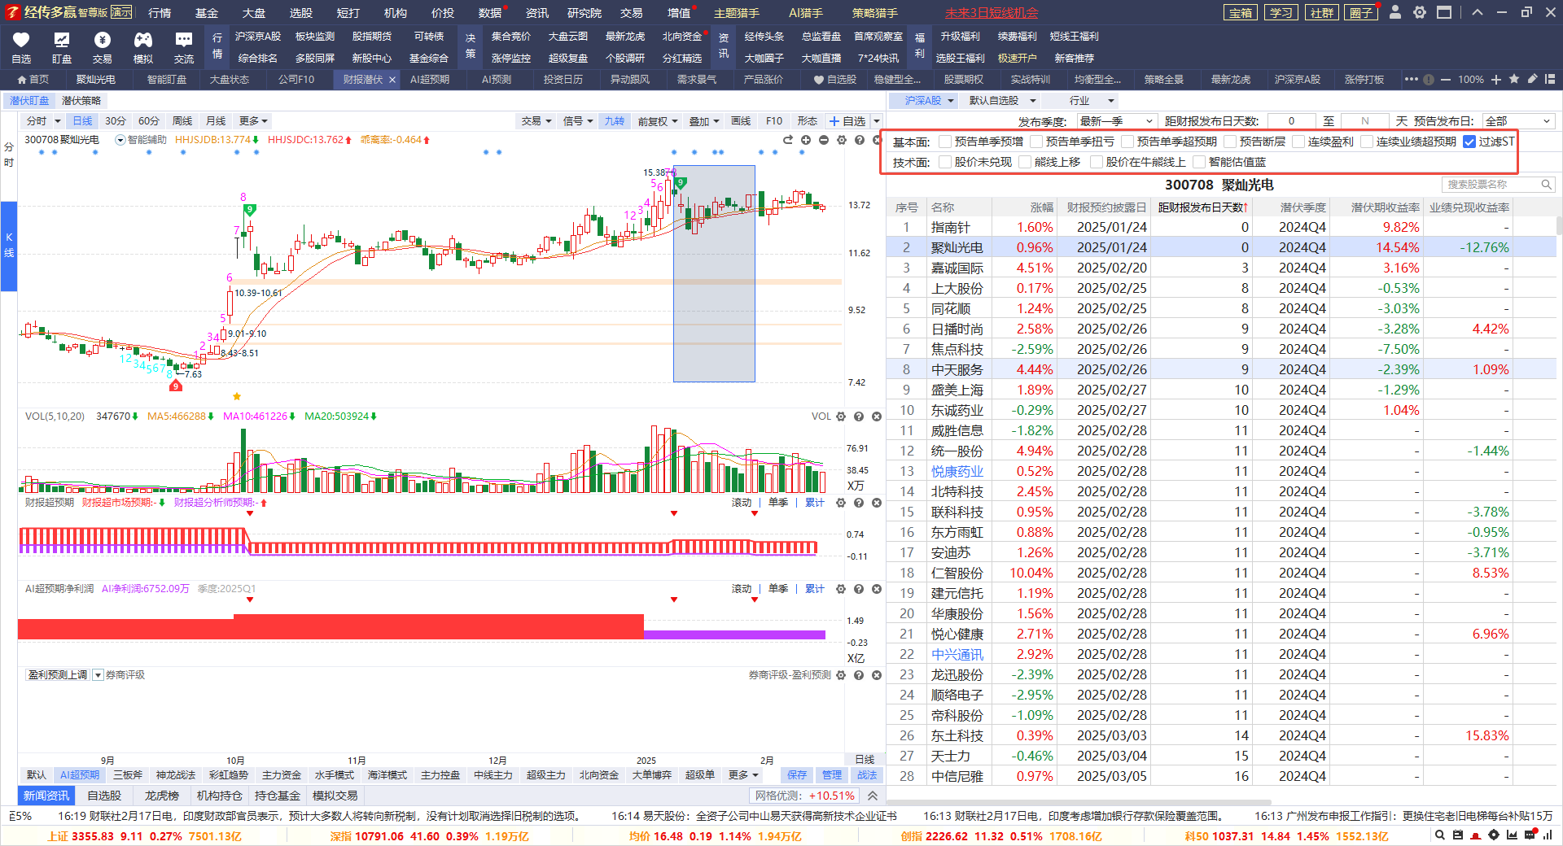
条件筛选

Slide 16
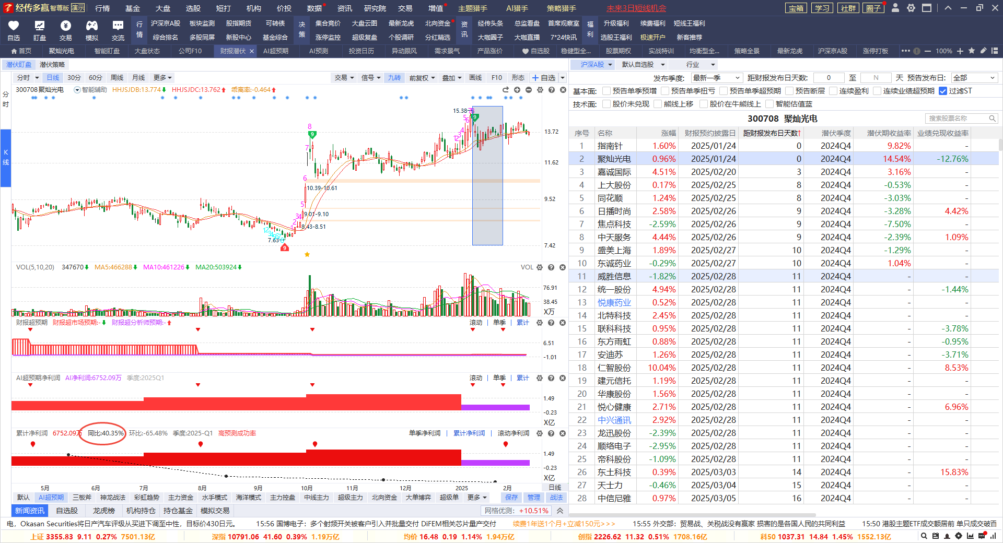
业绩同比参考

